Slide 1

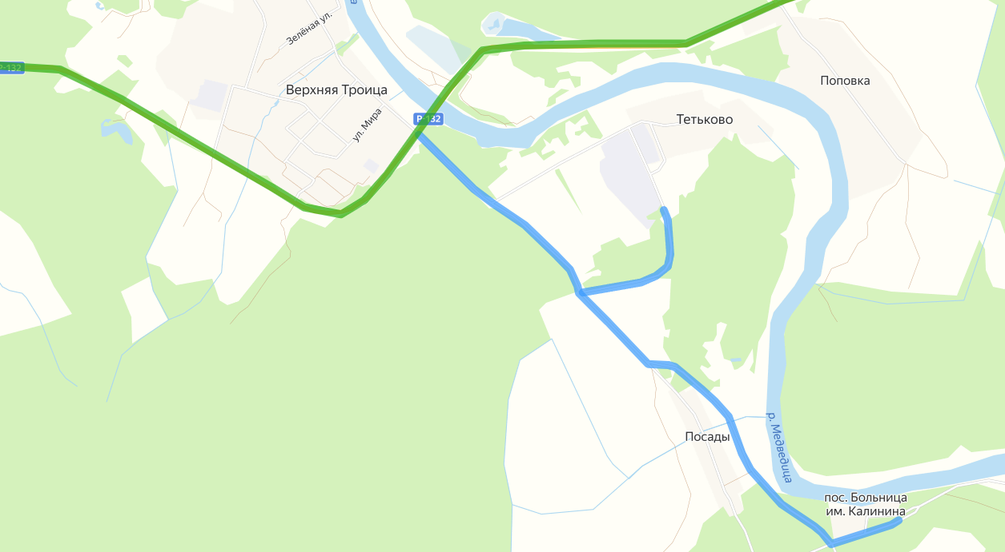
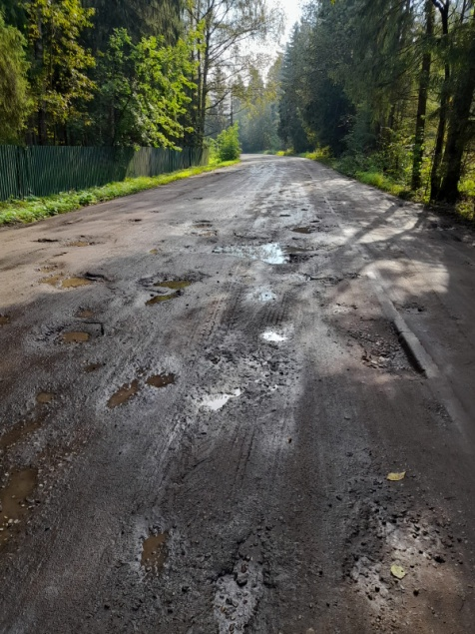
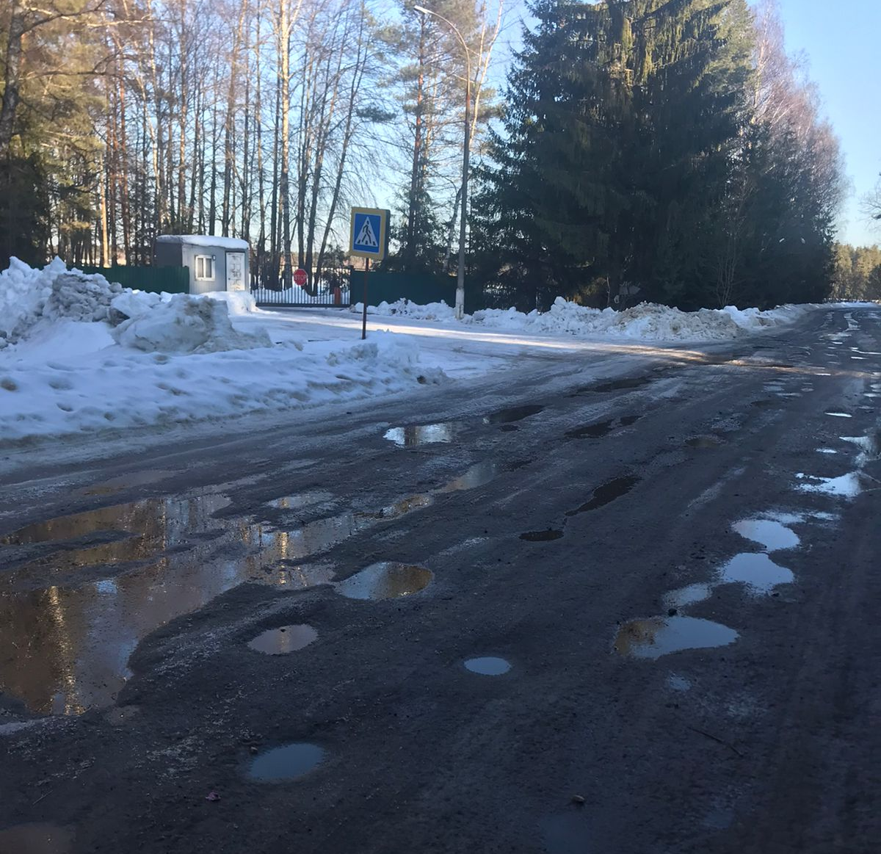
ВЕРХНЯЯ ТРОИЦА - БОЛЬНИЦА ИМЕНИ КАЛИНИНА
С ПОДЪЕЗДОМ К ДОМУ ОТДЫХА «ТЕТЬКОВО»
В КАШИНСКОМ ГОРОДСКОМ ОКРУГЕ
Тверь
Кашин
Р-132 «Золотое кольцо»
- протяженность автодороги 3,9 км;
- тип покрытия – асфальтобетонный;
- объект в программе на 2023 год (при наличии доп. бюджетных ассигнований);
ремонт дороги не производился более
15 лет;
- ориентировочная стоимость работ по ремонту: 65,0 млн. руб.;
1
0,5 км
Июль 2021
Март 2022
1 | Оздоровительный центр «Тетьково»
2 | Оздоровительный лагерь для детей «Сосновый»
3 | Поселок Больница им. Калинина
2
3
Состояние участка автомобильной дороги

